Slide 1
Štednja i vrste štednje
Srednja ekonomska škola Sarajevo, Sarajevo

Slide 2
Štednja
Štednja je čuvanje materijalnih dobara ili novca.

Slide 3
Štednja
Provodi se odgađanjem odnosno ograničavanjem potrošnje za određeno vrijeme ili tako što se čuvaju dobra od beskorisnog ili društveno manje korisnog trošenja u odnosu na druge potrebe.

Slide 5
Štednja
Razlikujemo:
materijalnu
novčanu
individualnu
kolektivnu
dobrovoljnu i
prisilnu štednju.

Slide 6
Štednja
Zbog njenog velikog značenja za društvo svaka zemlja vodi brigu o štednji, osniva za to posebne ustanove, različitim mjerama potiče stanovništvo da štedi i brine se da uštede budu racionalno iskorištene.

Slide 7
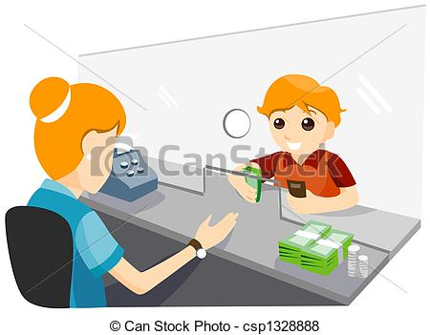
Štednja
Osobito je rasprostranjena štednja novca, i to ulaganjem novca u štedne ustanove ili banke.
Za tu svrhu štedne ustanove izdaju posebne štedne knjižice.
Gomilanjem mnogobrojnih sitnih štednih uloga prikupljaju se velika novčana sredstva, koja se mogu iskoristiti za postizanje krupnih ekonomskih ili drugih društvenih ciljeva.

Slide 8
Štednja
Godine 1924. u Milanu osnovan je Međunarodni institut za štednju.
Istodobno je uveden i Svjetski dan štednje (31. listopada), kada se osobito zapaža propaganda štednje preko najrazličitijih sredstava javnog komuniciranja, dodjeljuju se različite nagrade i sl.

Slide 10
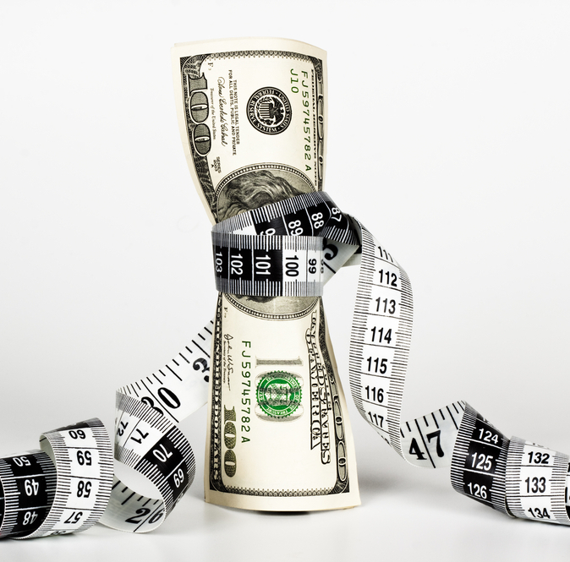
Kako uštedjeti?
Novac je oduvijek bilo lakše potrošiti nego zaraditi. Tako svijet funkcionira. Međutim, uštedom novca svatko može postati financijski neovisan prije nego što je to zamislio.

Slide 11
Koristi akcije
Nemojte kupovati ono što vam ne treba, ali kupite na sniženju ono što vam treba. Čak i u supermarketima danas su neprestano neke akcije. Nemojte plaćati punu cijenu kada ne morate.

Slide 12
Kvaliteta
Ponekad ne treba štedjeti na kvaliteti, ali da li vam zaista treba mobitel sa svim dodacima, da li vam treba fotoaparat s 12 megapiksela ili može i onaj od 8.
Da li sve mora biti od poznate marke ili može poslužiti i obično?!

Slide 13
Otvorite kasicu
Iako vam se čini da na taj način ne možete uštedjeti puno iznenadit ćete se koliko možete.
Svako malo ispraznite sitniš iz novčanika i prebacite u kasicu. Isto tako, kada nešto ne kupite ili kupite jeftinije od predviđenog razliku ubacite u kasicu.

Slide 14
Smanjite režije
Možda se ne čini puno, ali s malo više pažnje možete smanjiti režije. Gasite svjetla, isključite preko noći nepotrebne aparate, zatvarajte vodu...

Slide 15
Napravi bilješke
Mnogi ljudi ne znaju na što koliko troše, te se iznenade koliko malo ili puno potroše za određene mjesečne potrebe. Vodite bilješke jedan mjesec, a potom vidite da li se može nešto promijeniti i napravite plan za slijedeći mjesec.

Slide 16
Vrste štednje
Štednja a vista
Oročena štednja
Otvorena štednja
Štednja sa premijom
Dječja štednja
Devizna štednja

Slide 17
Štednja a vista
Štednja a vista, tj. štednja po viđenju namijenjena je svima koji žele štedjeti na način da su im sredstva na štednom ili deviznom računu dostupna u svakom trenutku.

Slide 18
Oročena štednja
Oročena štednja je najčešći korišteni oblik štednje, pri kojem oročavate novac u banci uz određene kamate i pritom se obvezujete da ga nećete koristiti u određenom razdoblju.

Slide 19
Oročena štednja
Prednost:
-sigurna isplata veće kamate
Nedostatak:
-uslovi prijevremenog razoročavanja
-nikad se ne zna kad novac može zatrebati

Slide 20
Otvorena štednja
Otvorena štednja je vrlo poželjan oblik za osobe koje tek počinju štediti i posjeduju manja financijska sredstva.
Nakon što se inicijalni depozit oroči, klijentu banke ostaje mogućnost više puta naknadno uplaćivati novce, po vlastitim željama i mogućnostima, koji se potom pripisuju glavnici.

Slide 21
Štednja sa premijom
Štednja sa premijom podrazumijeva oblik oročene štednje u kojem se po isteku roka oročenja glavnica uvećava za kamatu i premiju čija visina ovisi o ugovorenom roku oročenja.
Premija često iznosi 10tak i više posto, zbog čega ovaj oblik štednje banke posebno ističu u svojim reklamama.

Slide 22
Dječja štednja
Dječja štednja je oblik oročene štednje koji se otvara u ime maloljetnog djeteta, uz jednog roditelja kao zakonskog zastupnika ili skrbnika.
Po navršavanju određene dobi djeteta sredstva postaju dostupna za školovanje ili neku drugu namjenu.

Slide 23
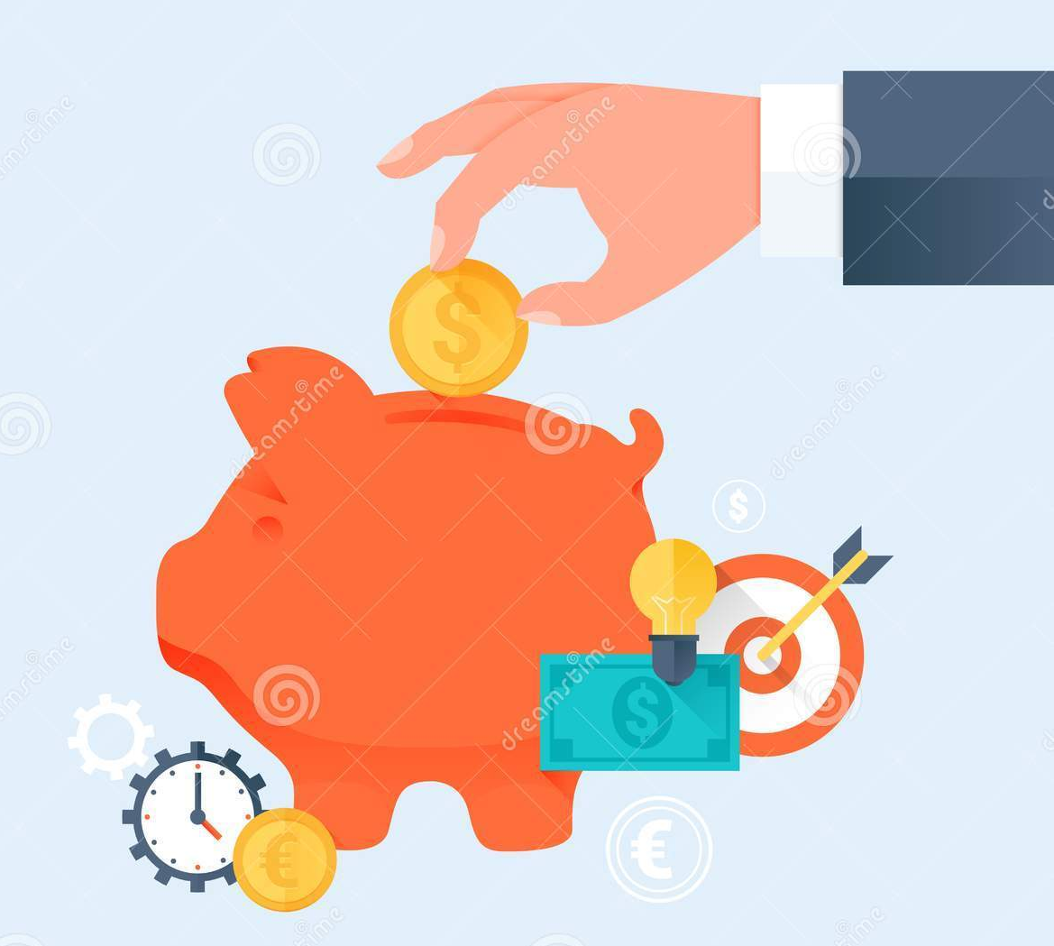
Devizna štednja
Devizna štednja odnosi se na štednju u stranoj valuti.

Slide 24
„Prijateljstvo je slično novcu-lakše ga je zaraditi nego zadržati.“
„Novci kad odlaze imaju sto nogu, a kad dolaze, samo dve.“
„Ušteđeni novac je pošteniji od stečenog. “

